Slide 1
Vocația

Slide 2
Ce este vocația?

Slide 3
Dicționarul Explicativ al Limbii Romane zice ca vocația este chemarea, predispoziția pentru un anumit domeniu de activitate sau pentru o anumita profesiune.
Sau mai bine zis... căutarea sensului profund al vieții proprii, ce implică cunoașterea scopului ultim sau final al vieții proprii, precum şi a drumului ce trebuie parcurs pentru a atinge acest scop.

Slide 4
Asta mă duce cu gândul la faptul ca este ceva cu care ne naștem si datoria noastră este aceea de a o descoperi. Descoperirea adevăratei vocații este procesul al cărui rezultat iți permite sa fii cine ești cu adevărat, sa faci ceea ce iți place si te pasionează, iar asta da sens profund vieții.

Slide 5
Ce ti-ar plăcea sa faci cel puțin 20 de ani de acum încolo? Vizualizează finalul carierei si apoi întoarce-te in prezent. Care este primul pas care sa-ti deschidă porțile către ceea ce dorești tu să obții pentru tine si pentru cariera ta?

Slide 6
În urma unei statistici s-a constat că profesioniștii care făceau diferența, cei care realizau performanțe, erau cei care si-au identificat vocația si o urmau. Aceștia erau satisfăcuți de alegerile lor profesionale si aveau o filosofie foarte interesanta: “daca faci cu pasiune ceea ce iti place, vin si banii”.

Slide 7
În continuare aș dori să vă propun niște pași prin care vă veți putea descoperi propria vocație:
1. Care este scopul tău in viață?
Scopul este o alegere conștientă a ce, unde si cum să faci o contribuție pozitivă pentru lume. Este tema, calitatea sau pasiunea pe care o alegem drept centru al vieții noastre.
— Richard Lieder

Slide 8
In primul rând noi toți avem un scop comun: suntem aici să ne descoperim sinele și să-l exprimăm în viață. Apoi fiecare are un scop specific, cu alte cuvinte o misiune a vieții sale. Scopul în viață te ajută să decizi dacă să accepți un anume job și ce fel de relații profesionale si personale contribuie la realizarea scopului tău.

Slide 9
Care este visul tău despre ceea ce vrei să faci? Ce vrei să faci știind sigur că nu vei pierde? Asculta-ti intuiția. Ascultă primul gând care este însoțit de entuziasm. Decide ceea ce contează și obține claritate asupra scopului.

Slide 10
2. Care sunt valorile tale?
Valorile sunt aspecte care pentru noi sunt foarte importante si pe care ni le dorim în viața noastră. Valorile formează baza pentru alegerile noastre. Fiecare are sistemul său unic de valori. Ce este cu adevărat important pentru tine?

Slide 11
3. Care sunt motivațiile si interesele tale?
A fi motivat înseamnă a te simți inspirat și energic. Fiecare e motivat de diferite aspecte interne sau externe. Cele mai bune performanțe apar daca suntem puternic motivați intrinsec. Motivele sunt de cele mai multe ori inconștiente.

Slide 12
4. Ce cunoștințe, aptitudini si abilitați ai sau ai nevoie?
Cunoștințe sunt dobândite prin educație formala. Aptitudinile sunt competente specifice legate de muncă, iar abilitățile sunt talentele proprii. Putem vorbi de competente tehnice sau “hard”, competente non-tehnice sau “soft”, competente emoționale și de competențe transferabile.

Slide 13
Unitatea Executiva a Consiliului National al Calificărilor si al Formarii Profesionale a Adulților (UECNCFPA) a realizat un studiu la nivel național, in perioada 2004-2009, pe 3 grupuri țintă: 4.000 de angajatori, 5.500 de absolvenți de licență si 120 de recrutori. Câteva concluzii interesante se desprind:
80% dintre angajatori declara ca nu au nicio preferință legata de facultatea sau universitatea din care provine studentul și sunt interesați de competentele pe care le au absolvenții si de experiența anterioara de lucru și mai puțin de specializarea absolvita sau de prestigiul universității;
angajatorii consideră competențele de relaționare într-o echipa mai importante decât cele dobândite în cadrul programelor de studii;
absolvenții consideră că 55% dintre cunoștințele și abilitățile de care au nevoie la locul de muncă au fost dobândite chiar la locul de munca, în timp ce doar 32% au fost dobândite în facultate, iar 14% în alte împrejurări.

Slide 14
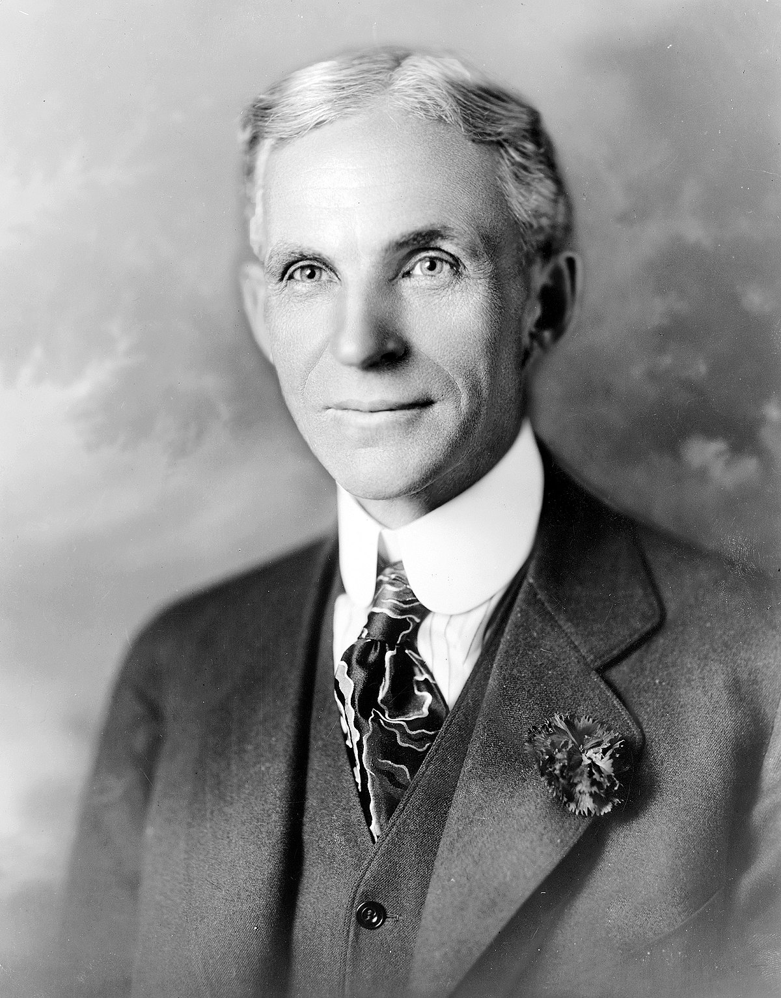
5. Ce experiență ai dobândit?
Viața este o serie de experiențe, fiecare experiență ne face mai mari chiar daca este greu câteodată să realizam asta.
— Henry Ford
Ce vrei sa realizezi? Care va fi contribuția ta?

Slide 15
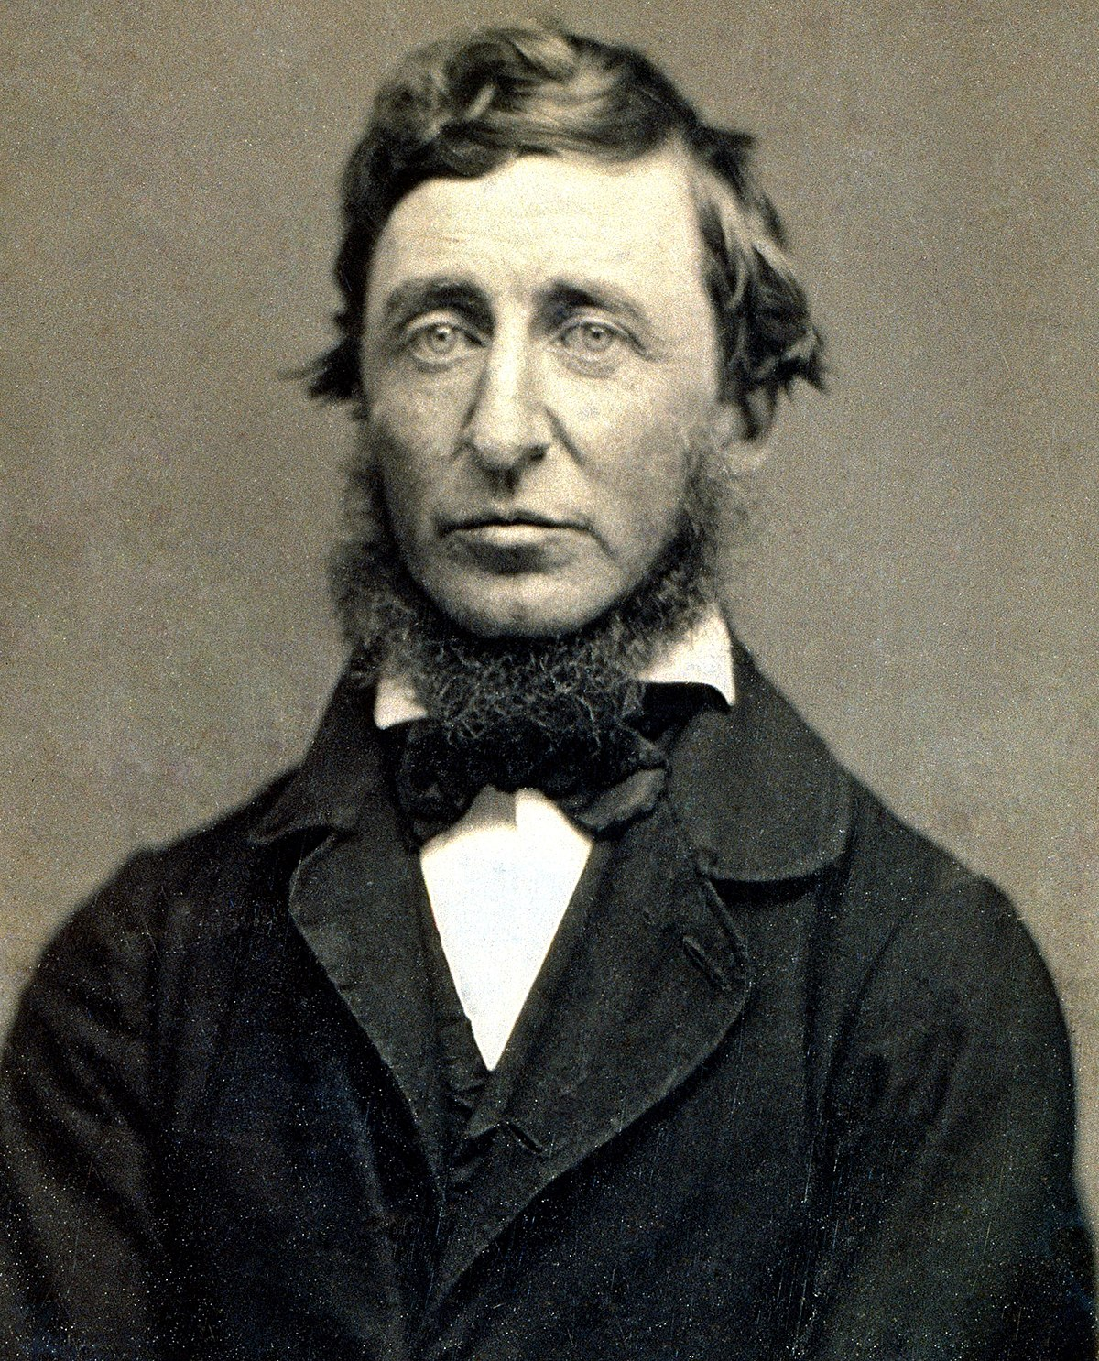
6. Care este obiectivul tău în carieră?
Nu este suficient sa fii ocupat… întrebarea este cu ce ești ocupat?
— Henry David Thoreau
Practic ce vrei sa realizezi?

Slide 16
7. Care este mediul de lucru de lucru ideal pentru tine?
Este foarte important sa definești spațiul în care simți că poți realiza performanta. Cu alte cuvinte ogorul în care poate crește și rodi sămânța pe care tu vrei să o plantezi. Poate fi corporație, companie mica sau mijlocie, structura guvernamentala, ONG, propria firma etc.

Slide 17
8. Ai o perspectiva realista asupra procesului?
Apreciez mult metafora copacului care are rădăcinile adânc înfipte în pământ și ramurile le îndreaptă spre înaltul cerului. Tot ceea ce ai gândit și decis până acum este realizabil?

Slide 18
Care este următorul pas pe care îl vei face? Când vei face următorul pas?
Când vei face următorul pas?

Slide 19
Însă ceea ce e mai important e să faci un pas următor, destul de necesar, mergi în practică și testează, cercetează află mai multe și experimentează, doar așa poți afla care este sensul vieții tale. Destinul tău este unic, însă destinului tău trebuie să-i dai ocazia să se împlinească. Citește, intră în contact cu oameni noi, participă la cursuri, implică-te în diferite cauze, pictează, aleargă, ajută, etc. Fă și altceva decât ai făcut până acum, e simplu, iar atunci când vei găsi ceea ce cauți pur și simplu vei ști și vei simți acest lucru cu fiecare celulă a corpului tău, vei ști că ai găsit care este sensul vieții!

Slide 20
Sfârșit

